Slide 1
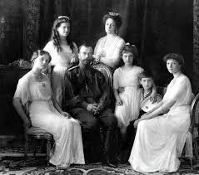
Historian kertaus HI07
Kurssin tavoite
Tavoitteena on kerrata historian lukiokurssit ja valmentaa sinua historian yo-kokeeseen. Pyrimme luomaan yleiskuvaa kurssien sisällöistä ja kertaamme erilaisiin historian tehtävätyyppeihin vastaamista. Lisäksi harjoittelemme erilaisten historian lähteiden kriittistä arviointia. Opitaan ymmärtämään historian tulkinnanvaraisuutta.

Slide 2
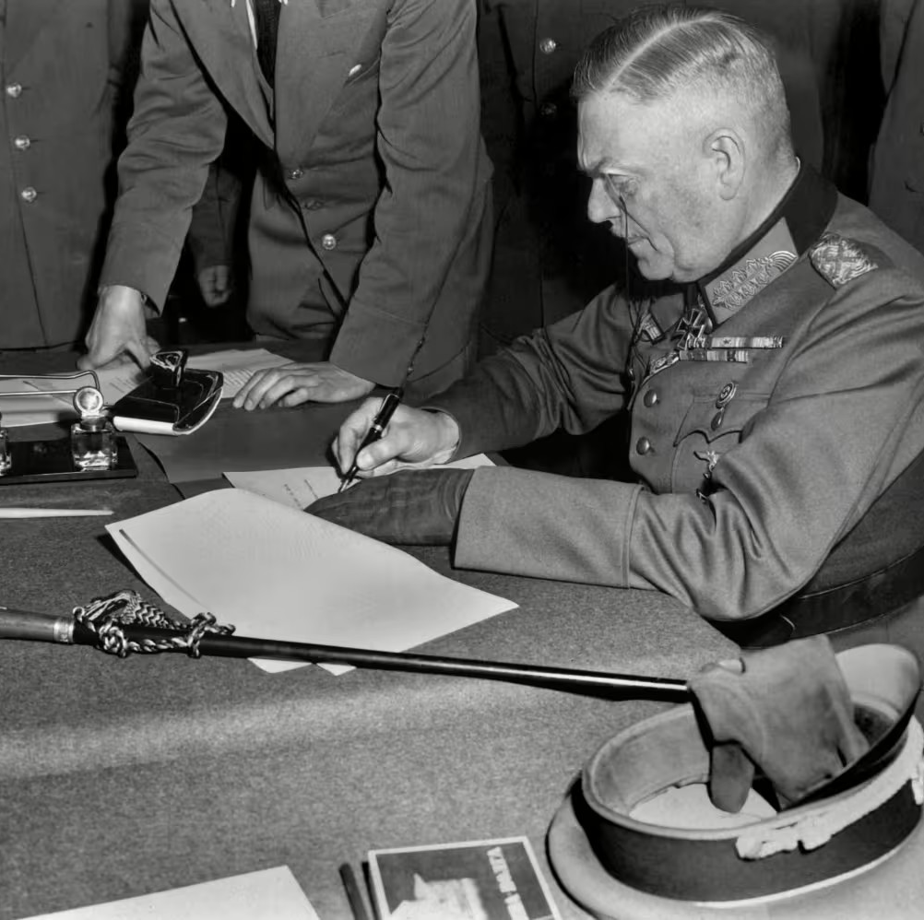
Historian kertaus HI07
Historian tapahtumista voidaan tehdä erilaisia tulkintoja riippuen siitä, mitä lähteitä johtopäätöksiä tehdessä painotetaan tai mihin tavoitteisiin menneistä tapahtumista tehtyjä tulkintoja halutaan käyttää.
Kurssilla voi myös olla joitakin ajankohtaisia painotuksia. Ajattelin, että kirjoituksissa voisi tulla kysymyksiä liittyen seuraaviin aiheisiin.

Slide 3
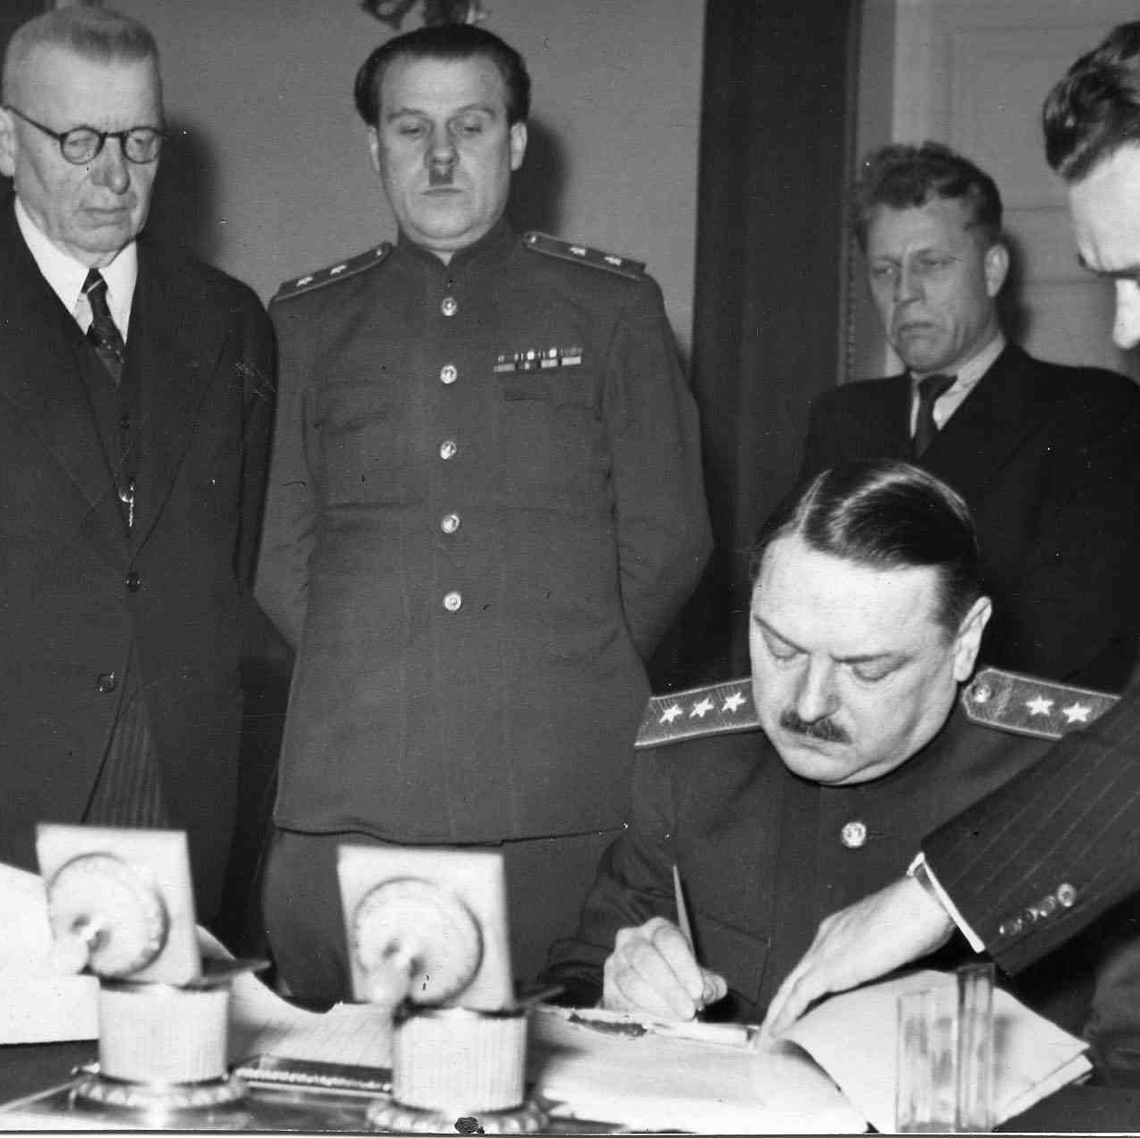
Historian kertaus HI07
Neuvostoliiton/Venäjän sodat tai toiminta reuna-alueillaan meneillään olevan Ukrainan sodan takia. NATO kokonaisuudessaan on nyt hyvin ajankohtainen aihe, samoin Suomen ulkopoliittiset valinnat itsenäisyyden aikana. Toisen maailmansodan ja jatkosodan päättyminen ja sotien jälkeiset poliittiset järjestelyt Euroopassa. Yhdysvaltojen ja Euroopan väliset suhteet 1900- ja 2000-luvulla.

Slide 4
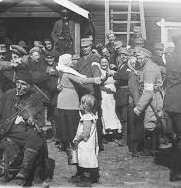
Historian kertaus HI07
Työsuunnitelma
Kurssin oppimateriaalina on Studeon digitaalinen kertauskurssi nimeltään HI07 Historian kertaus. Kertausmateriaalissa tutustutaan jokaisen historian kurssin keskeisiin asioihin ja tehdään aiheeseen liittyviä harjoituksia. Lisäksi kertaamme perusteellisesti erilaisiin historian tehtävätyyppeihin vastaamisen. Emme pysty käymään tarkasti läpi oppikirjan kaikkia faktoja, vaan otamme kurssien aiheisiin näkökulmia ja teemme laajoja yhteenvetoja kunkin käsiteltävissä olevan aiheen tiimoilta. Tavoitteena on kokonaiskuvan saaminen asioista.

Slide 5
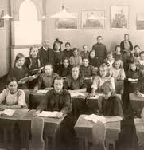
Historian kertaus HI07
Työsuunnitelma
Jokaisessa Studeon kertauskurssin kappaleessa on tekstin lisäksi useita tehtäviä, joita tehdään tunneilla ja kotona. Pidä huoli siitä, että teet aina tehtäväksi merkityt harjoitukset. Ne auttavat sinua asioiden haltuun ottamisessa ja ovat mielestäni erinomaisia.
Kurssin kokeena tehdään HYOL:n laatima historian preliminääri.

Slide 6
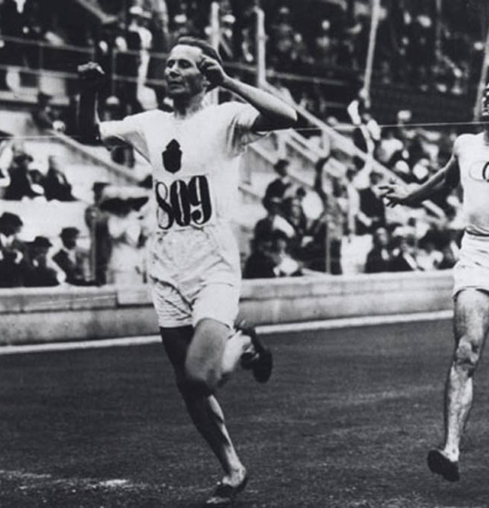
Historian kertaus HI07
Kurssin arviointi
Kurssi arvioidaan arvosanoilla hyväksytty/hylätty.
Kurssin hyväksytysti suorittaminen edellyttää riittävää läsnäoloa, poissaoloa max. 6 kappaletta, harjoitusten tekemistä ja palauttamista ja preliminäärikokeen tekemistä.

Slide 7
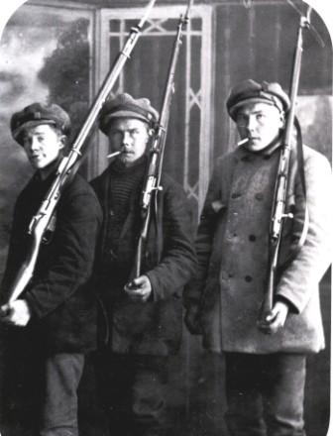
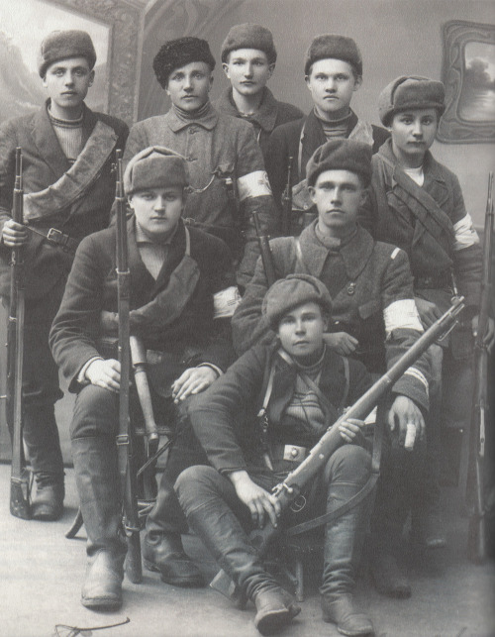
Tervetuloa kertaamaan!

